Slide 1
Бот «Кинопоиск» для Телеграм
Андреева Мария

Slide 2
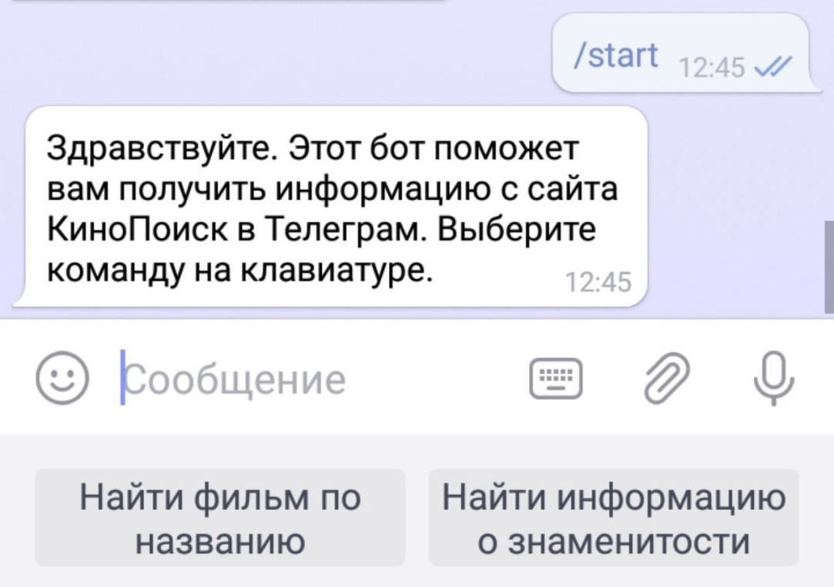
Бот находится на облачной платформе Heroku и использует API Телеграма и Кинопоиска. К боту можно обратиться в мессенджере по имени пользователя @kinopoiskyandexbot. Реализовано две разновидности поиска: поиск знаменитости и фильма.

Slide 3
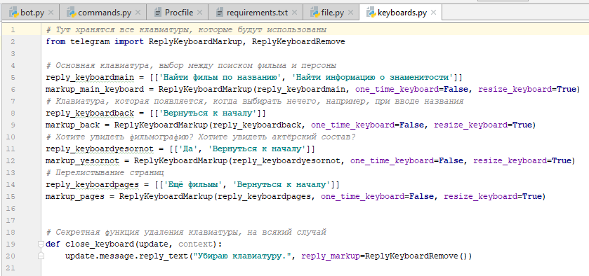
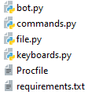
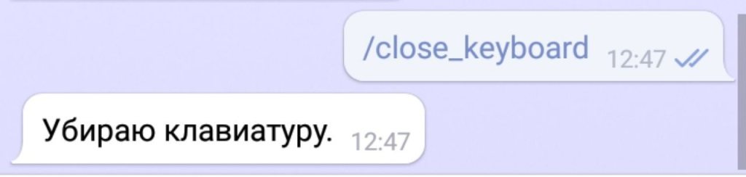
Объём программного кода – немного менее 180 строк.
Код содержит две команды (start и close_keyboard) и может обрабатывать текстовые сообщения. Бот может показать четыре клавиатуры. Чтобы запоминать команду, используется текстовая константа, так как в данном случае это наиболее удобный и простой способ.

Slide 4
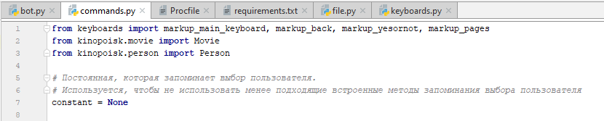
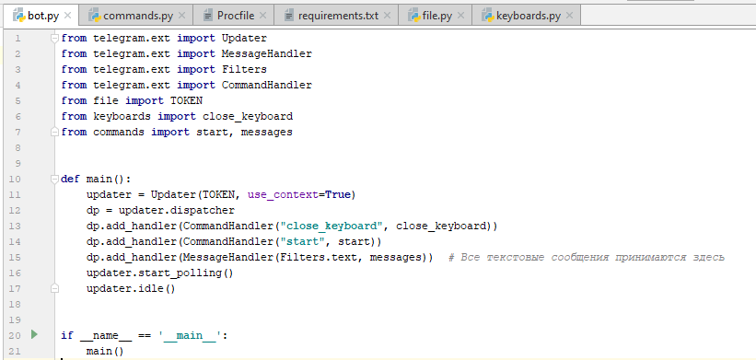

Slide 5
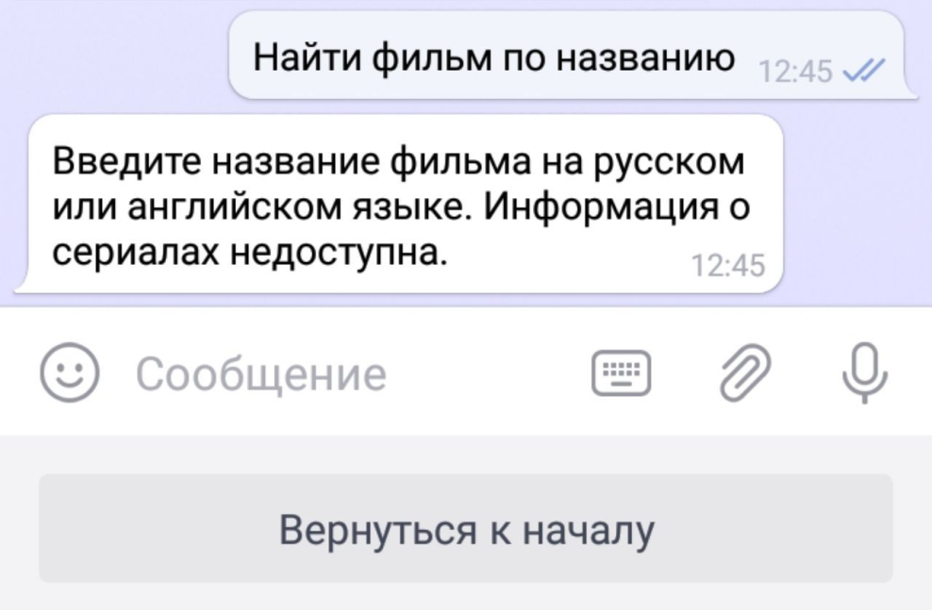
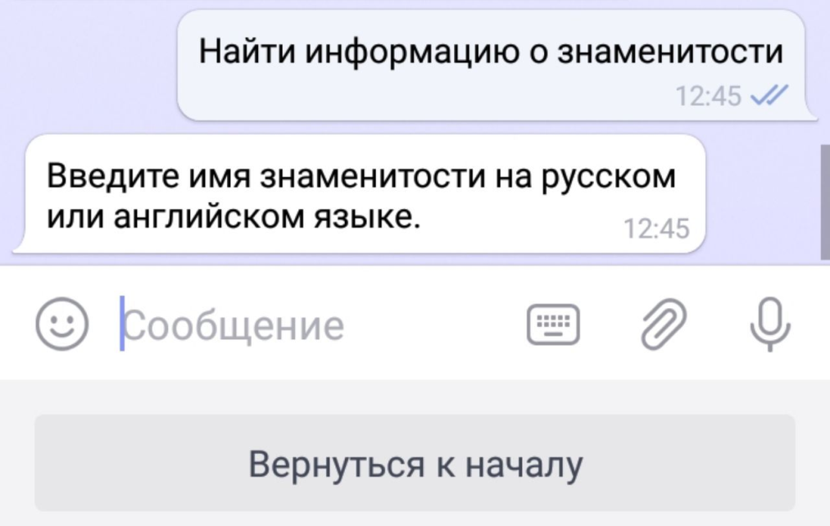
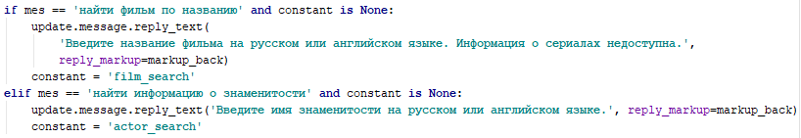
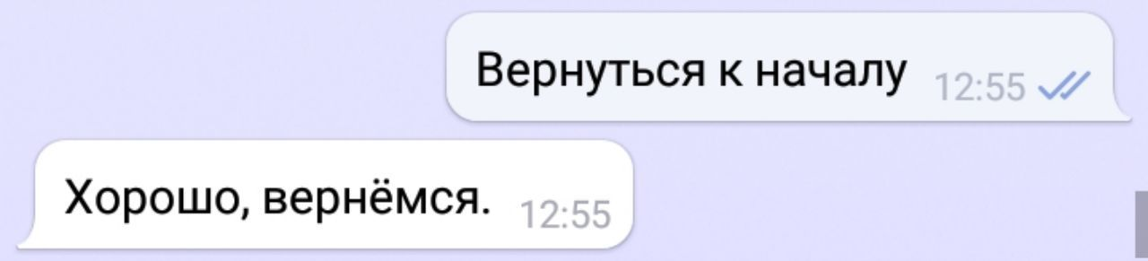

Slide 6
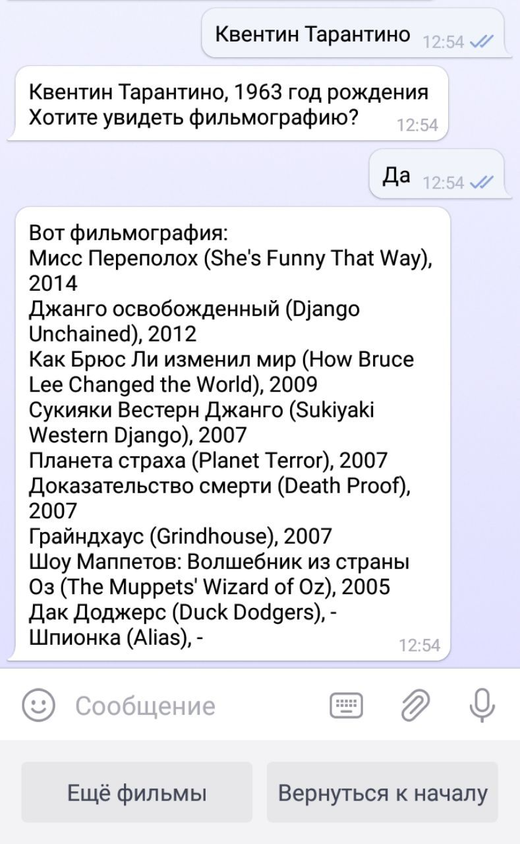
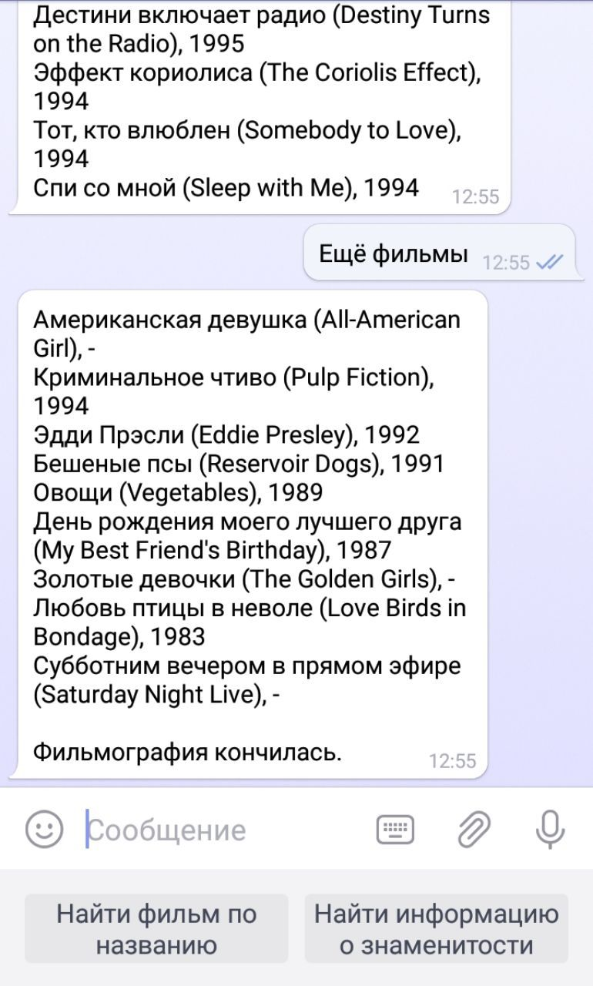

Slide 7
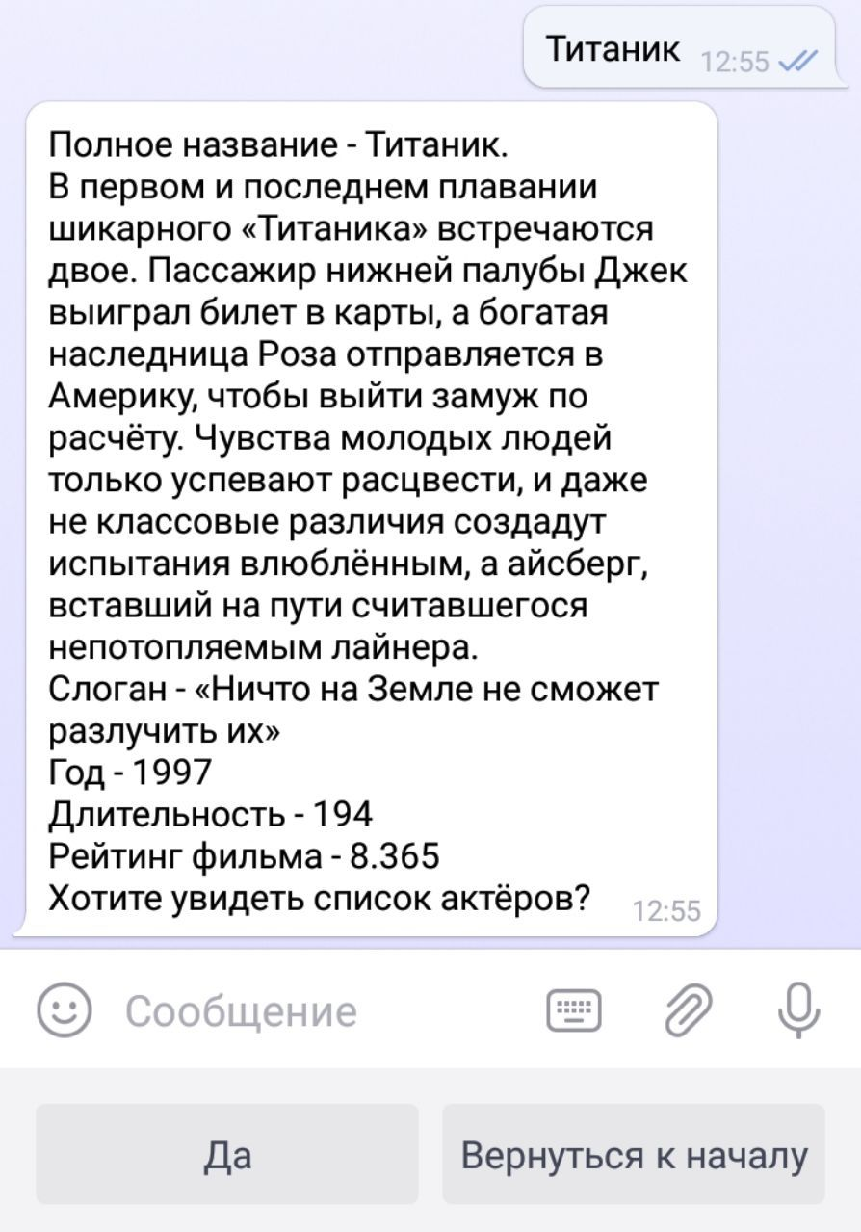
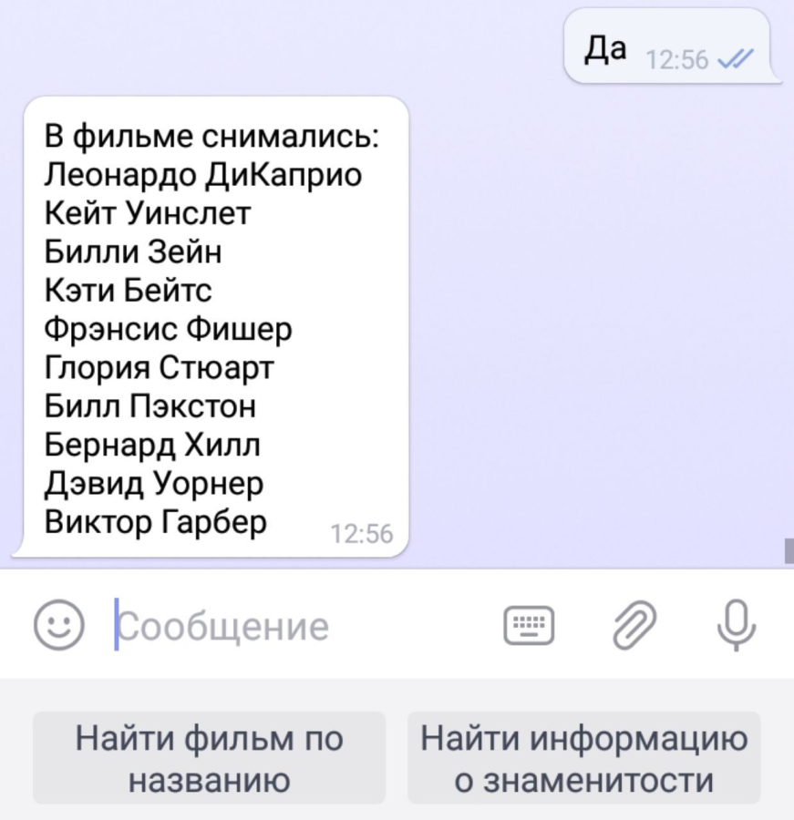
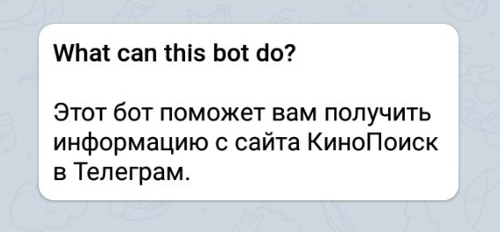

Slide 8
Возможности развития
поиск API, которое может предоставить информацию о сериалах
возможность выбрать не первый запрос в результатах поиска.

